Slide 1

ACTIONS D’EDUCATION EN SITUATION D’URGENCE
Children Believe Fund – Burkina Faso
Préparé et présenté par DIALLA Saidou
Education Specialist
12 Septembre 2023

Slide 2
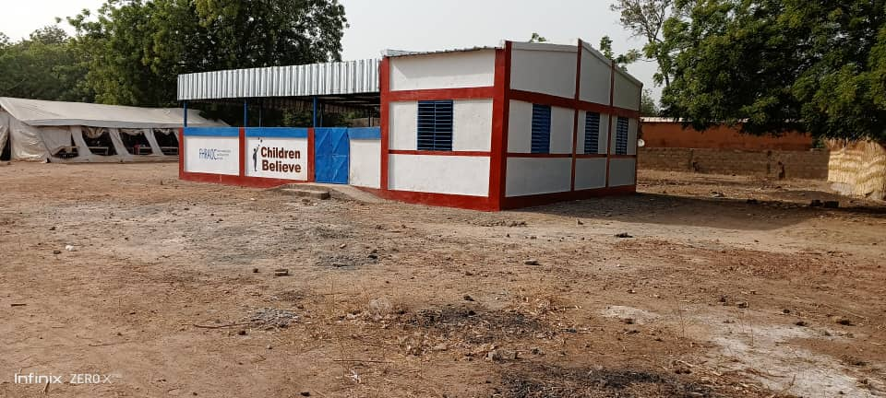
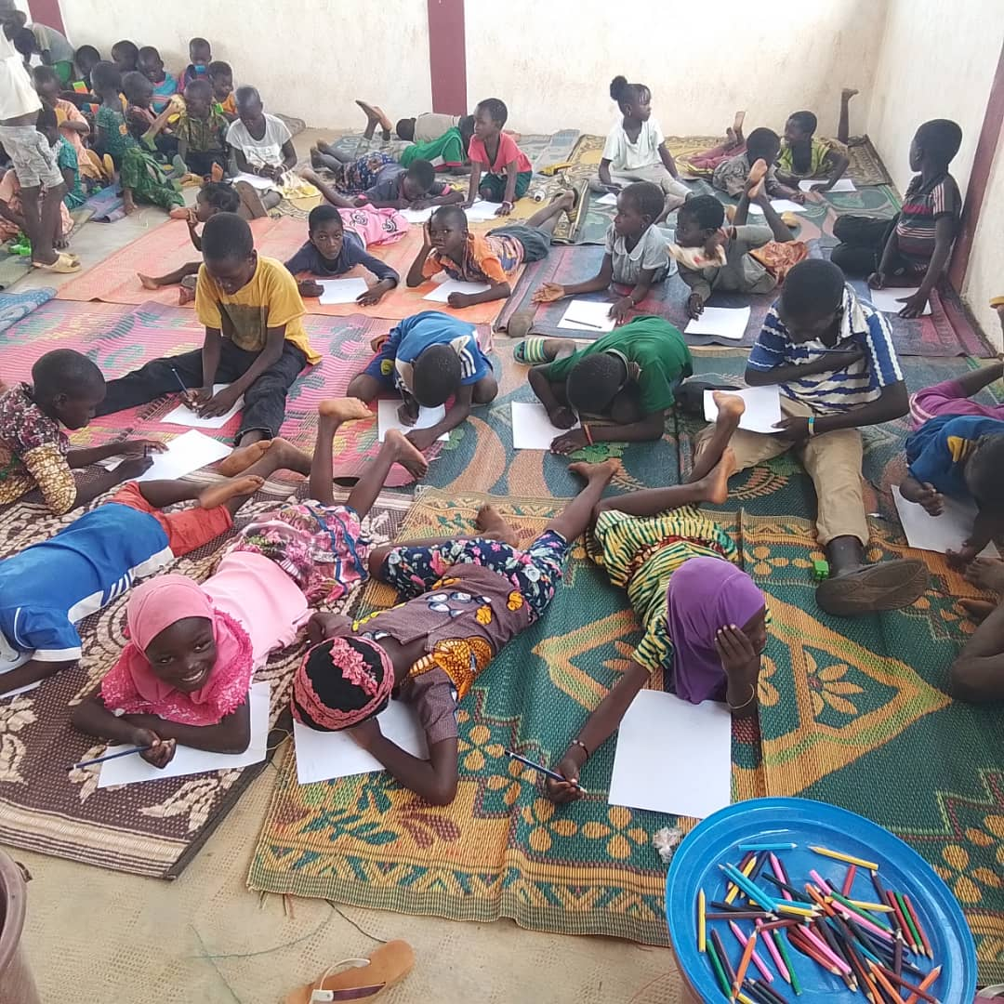
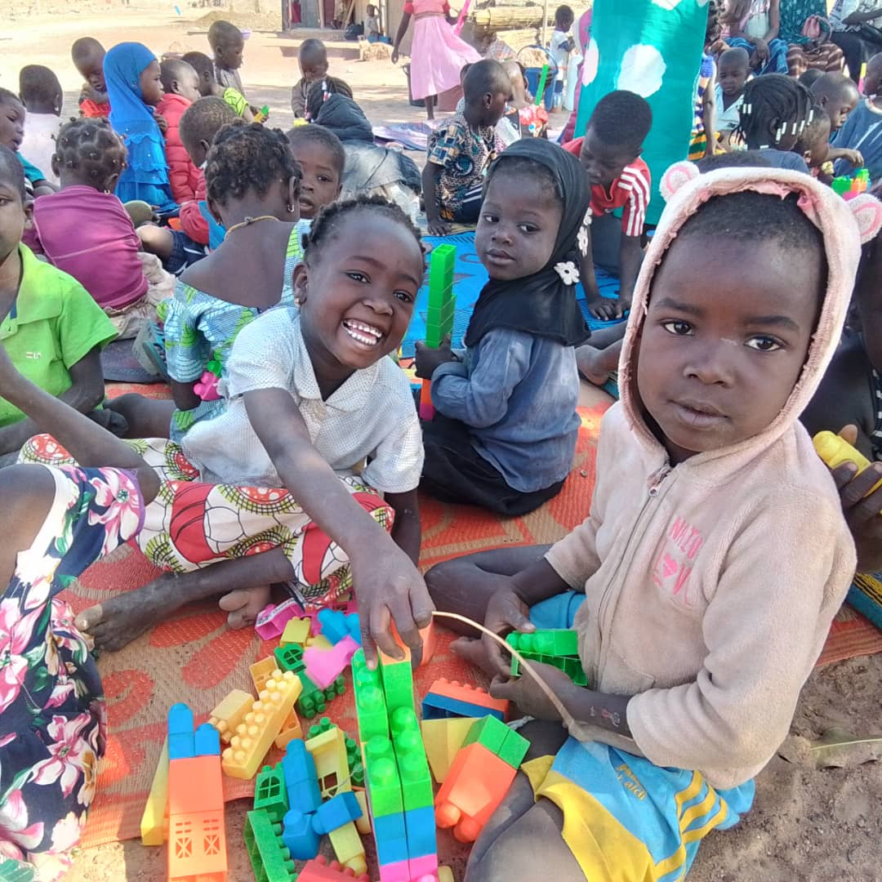
INTRODUCTION
Le Burkina Faso fait face depuis quelques années à une instabilité socio-économique croissante en raison de la violence et de l’insécurité liées aux activités des groupes armés non étatiques. De ce fait, les attaques contre les infrastructures publiques ont eu un impact dramatique sur l’accès aux services sociaux de base, notamment l’éducation.
TABLE RONDE

Slide 3

PRESENTATION DE CHILDREN BELIEVE
Children Believe est une ONG de droit Canadien installé au Burkina Faso en 1987
Approche de développement Centré sur les droits des enfants, focus famille, communauté
Mission: Children Believe crée un avenir d’espoir pour les enfants, les familles et les communautés en les aidants à développer les compétences et les ressources nécessaires pour surmonter la pauvreté et l’injustice.
vision: Nous rêvons d’un monde où chaque enfant a une voix et la possibilité de réaliser pleinement son potentiel.
TABLE RONDE

Slide 4


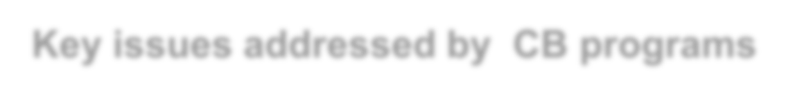


















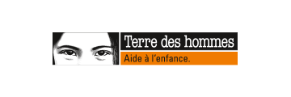







Nos Partenaires
²
Stratégic
PESU, ZEMSE,
Cohesion Sociale
ECD-LTP+
FRHAOC,
TILGRE
Child labour
BENKADI
YPIG-EU
PRODEC; REDIRE
Etat civil
Opérationnel

Slide 5
DONNEES SUR LA SITUATION 1/2
Selon les chiffres du secrétariat technique de l'éducation en situation d'urgence (ST-ESU), à la date du 31 Mai 2023, ce sont:
6 149 écoles qui ont été fermées
1 041 681 Enfants affectés
31 004 Enseignants affectés
TABLE RONDE

Slide 6
DONNEES SUR LA SITUATION 2/2
Sur le Dashboard de l’Unicef du 8 août 2023,
111 457 enfants d'âge scolaire affectés par la crise ont eu accès à l’éducation formelle et non formelle
226 713 enfants d’âge scolaire affectés par la crise ayant accès à d’un apprentissage inclusif à distance/à domicile (PER direct et indirect)
TABLE RONDE

Slide 7
ACTIONS DE CHILDREN BELIEVE 1/3
Accès:
Construction et équipement d’Espaces Temporaires d’Apprentissage (ETA)
Construction et équipement de cabines GHM
Formation des élèves à la Gestion des menstrues et à la fabrication des serviettes Hygiéniques
Dotation de matériel d’apprentissage individuel
Dotation de vivres (cantines scolaires)
Cash For Food
Bourses scolaires
Etablissement d’extraits d’acte de naissance, de Carte Nationale d’Identité
Formation des acteurs éducatifs (AME/APE/COGES, enseignants, élèves…) à l’approche Safe School et PSEA
etc.
Education parentale : ECD/LTP
TABLE RONDE

Slide 8
ACTIONS DE CHILDREN BELIEVE 2/3
Qualité :
Renforcement de capacités des enseignants et encadreurs pédagogiques à diverses thématiques:
Education en Situation d’Urgence (ESU),
Education Sensible aux Conflits (ESC),
Normes Minimales INEE,
Appui Psychosocial (APS),
Danger des mines,
PSEA, Curricula ESU,
Pédagogie de Grands Groupes,
etc.
Participation à l’élaboration des stratégies, des méthodes, à l’écriture des modules pour impacter la qualité de l’éducation;
TABLE RONDE

Slide 9
ACTIONS DE CHILDREN BELIEVE 3/3
Formation professionnelle:
Formation de courte durée d’enfants d’âge scolaire et des jeunes à des métiers porteurs de leur localité;
Dotation de kits d’installation
Renforcement de capacités en éducation financière de ces jeunes
TABLE RONDE

Slide 10
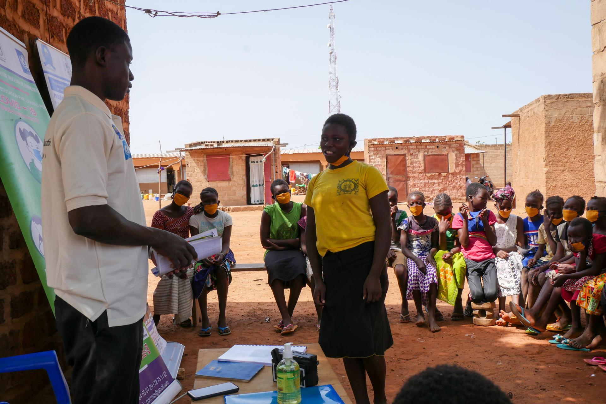
EDUCATION PAR LA RADIO
Programme Education par la Radio (PER)
Le PER est donc une réponse d'urgence pour l'éducation des enfants affectés par la crise.
2022-2023
Achat et dotation de 450 postes radios aux apprenants
Dotation de 450 Clés USB contenant des ressources pédagogiques numérisées
Acquisition et distribution de 900 annales (CM2, 3è, Tle)
Contractualisation avec des studios Radio locales
Diffusion des leçons selon le programme avec la radio (leçons de vie, lecture, le calcul, écriture)
Animation de 100 clubs d’écoute ( 2000 apprenants)
TABLE RONDE

Slide 11
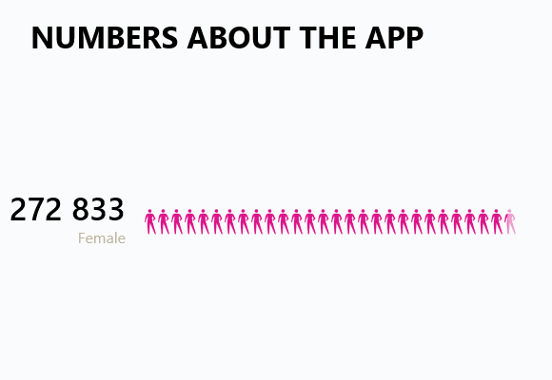
Sample 4
Cibles/réalisées
81620
TOTAL
Masculin
Féminin
33 311
48 309
.
Handicap
0,78%
0,02%
Handicap
Personnes affectées
Population hotes
43,75%
34,58
Populations hotes
Personnes Déplacées internes
56,25%
65,42%
Personnes Déplacés internes
Cibles directes
27 240 Garçons
28 685 Filles
81,77%.
59,37%

